Slide 1
SpringCloud就业编程实战
第10章：服务跟踪

Slide 2
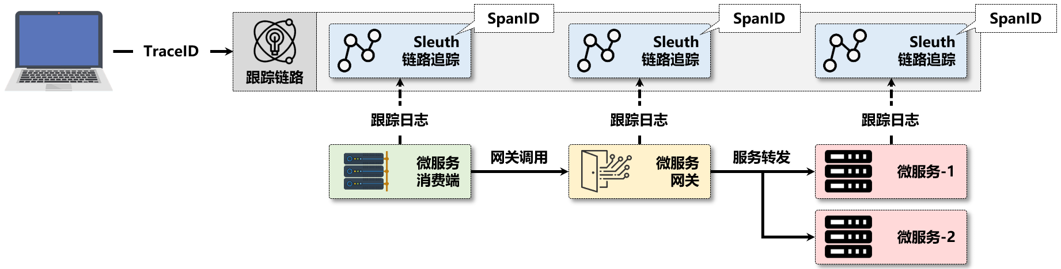
SpringCloudSleuth
在微服务的设计架构之中，由于需要将微服务进行拆分，那么一个完整的业务处理，最终就有可能调用若干个微服务才可以实现，这样一来如果要想清楚微服务的调用轨迹，就可以使用SpringCloudSleuth技术来实现链路跟踪处理。
SpringCloudSleuth是为SpringCloud提供的分布式微服务跟踪解决方案，其建议与Zipkin、HTrace或ELK等日志追踪采集系统一起使用，这样可以很清楚的观察到某一个请求所经过的微服务节点，帮助使用者方便的理清服务间的调用关系，如图所示。在每一次链路追踪中都会提供有一个TraceID，而后每一个调用的节点都会生成一个SpanID，利用TraceID的内容即可观察服务的调用轨迹。

Slide 3
添加sleuth依赖
依赖配置：implementation('org.springframework.cloud:spring-cloud-starter-sleuth')
日志组成结构：
微服务应用名称：在application.yml中定义的“spring.application.name”配置项内容；
TraceID：由Sleuth生成的一个唯一ID，用来标识一条请求链路，一条请求链包含多个SpanID；
SpanID：基本工作单元（例如：部门微服务单元、网关微服务单元）；
zipkin接收状态：如果当前微服务使用zipkin接收日志信息则返回true，否则返回false。

Slide 4
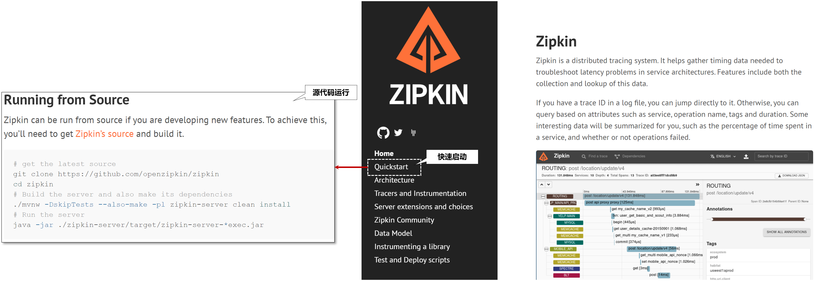
zipkin首页
在SpringCloudSleuth中较为常见的数据采集工具就是Zipkin，该组件是由Twitter提供的开源项目，可以实现数据采集、持久化存储、跟踪链查找以及图形化展示等功能，zipkin的项目地址为“zipkin.io”

Slide 5
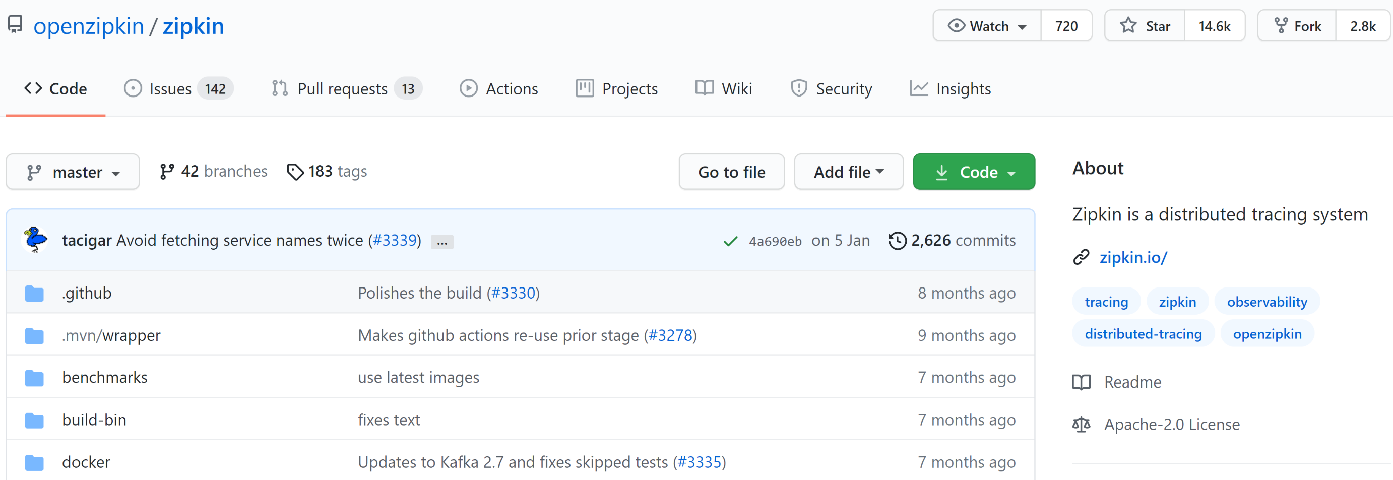
Zipkin源代码
Zipkin官方文档中给出了Docker以及源代码运行两种方式，为了便于读者理解，本次将通过zipkin源代码手工打包的方式来运行Zipkin服务，Zipkin源代码保存地址为：“https://github.com/openzipkin/zipkin”，如图所示，下面通过具体的操作步骤为读者演示Zipkin组件的打包与服务部署操作。

Slide 6
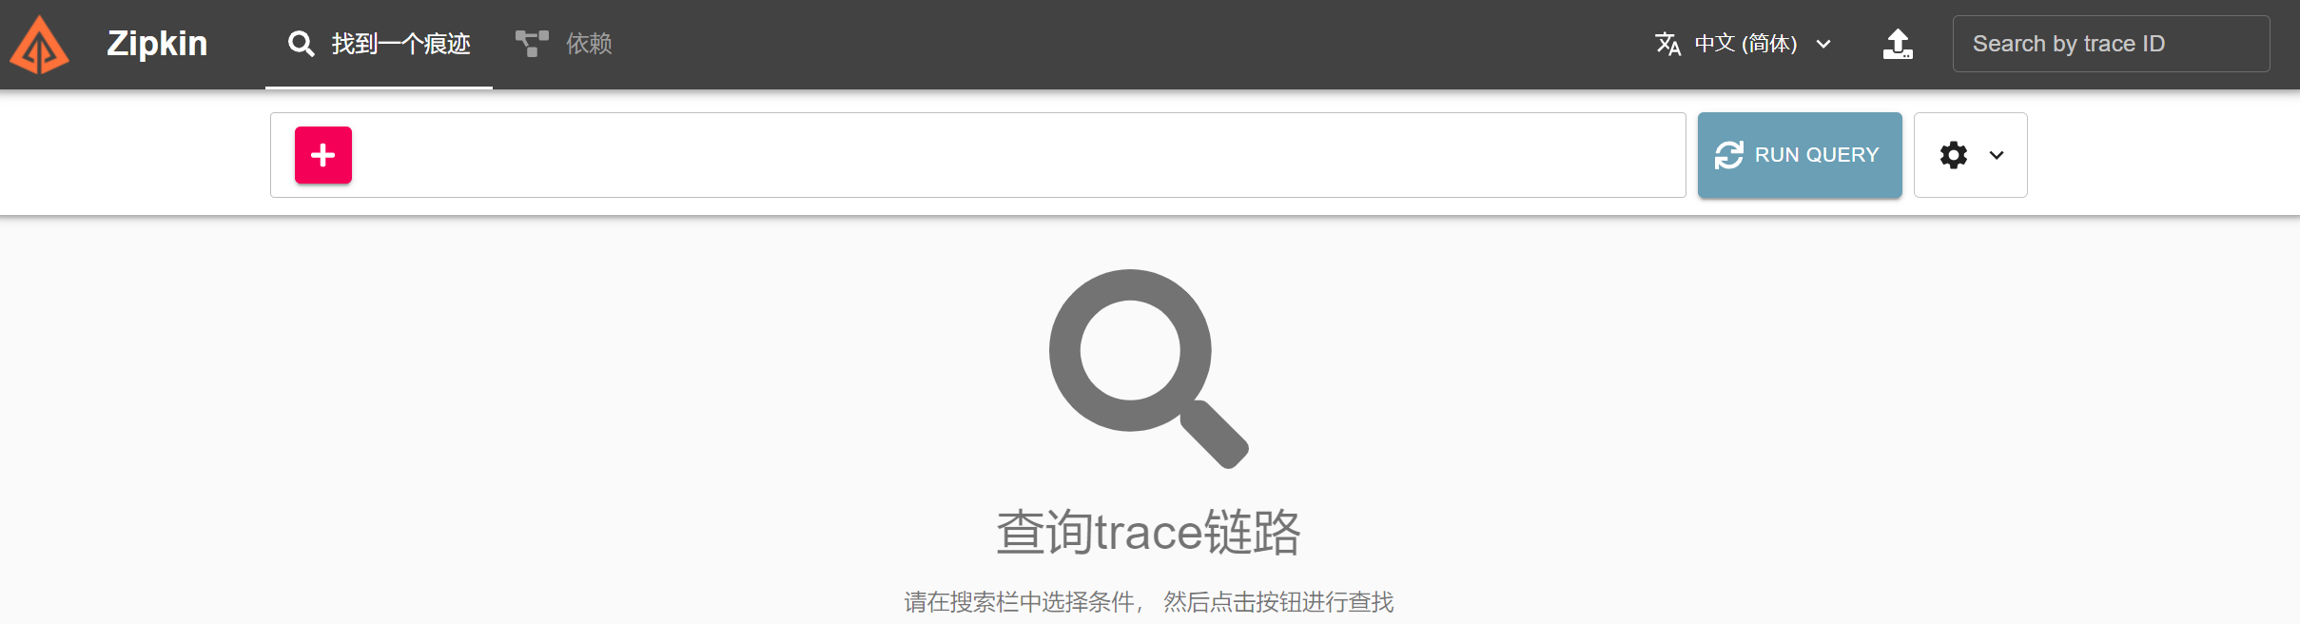
Zipkin配置
代码下载：git clone git@github.com:openzipkin/zipkin.git
Maven编译：mvn clean package -DskipTests
程序运行：java -jar zipkin-server-2.23.3-SNAPSHOT-exec.jar

Slide 7
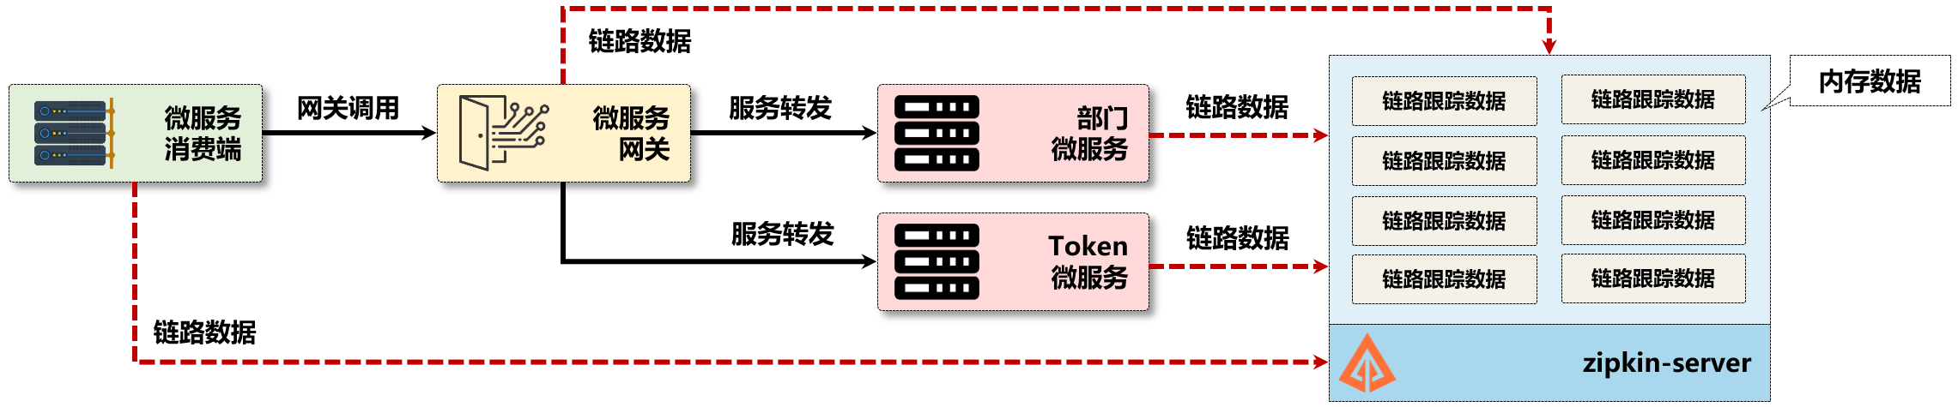
zipkin接入
此时的Zipkin仅仅是一个独立的应用，而在现实的开发中还需要对所有的微服务进行改造（添加依赖与相关配置），使其可以将每次的跟踪链路数据发送到zipkin-server服务之中
依赖配置：implementation('org.springframework.cloud:spring-cloud-starter-zipkin')

Slide 8
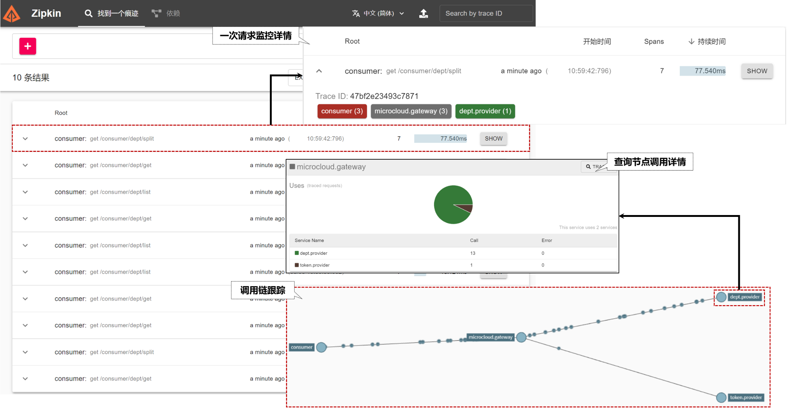
application.yml配置文件
spring: # Spring配置 zipkin: # zipkin配置 base-url: http://zipkin-server:9411 # 服务地址

Slide 9
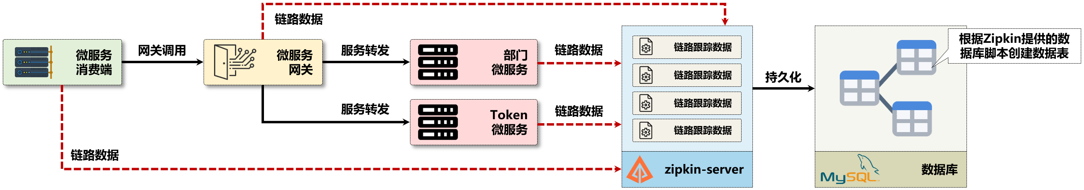
Zipkin数据持久化存储
在默认情况下，所有发送到Zipkin中的日志数据全部都是保存在Zipkin应用的内存之中的，这样一旦发生了Zipkin服务宕机问题时，所收集到的链路数据就会丢失，此时在Zipkin内部提供了数据库的存储支持，可以将链路数据保存在MySQL之中
数据库创建脚本：
DROP DATABASE IF EXISTS zipkin;
CREATE DATABASE zipkin CHARACTER SET UTF8;
USE zipkin;

Slide 10
启动Zipkin
java -jar zipkin-server-2.23.3-SNAPSHOT-exec.jar --STORAGE_TYPE=mysql \
--MYSQL_HOST=localhost --MYSQL_TCP_PORT=3306 --MYSQL_USER=root \
--MYSQL_PASS=mysqladmin --MYSQL_DB=zipkin

Slide 11
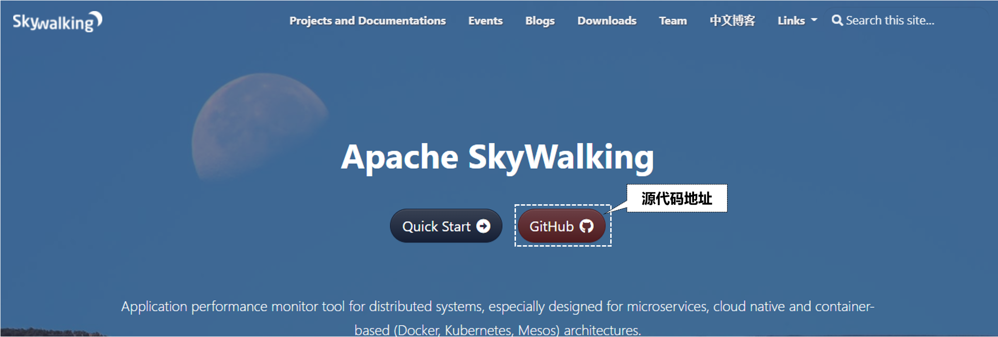
Skywalking
虽然在SpringCloud官方推荐使用的是SpringCloudSleuth + Zipkin的全链路跟踪模式，但是由于技术出现较早，所以所提供的功能较为单一，考虑到代码的侵入性以及简洁性的问题，在现代的SpringCloud开发中会更多的使用Apache所提供的SkyWalking组件来实现全链路追踪，该组件的项目地址为“skywalking.apache.org”

Slide 12
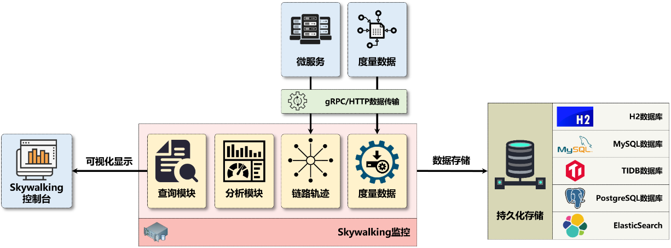
Skywalking实现架构
Apache SkyWalking是一个开源免费的服务监控平台，可以实现服务数据的收集、分析、聚合以及可视化管理的功能，同时Skywalking提供了一种简单的方式实现微服务的整合应用，架构如图所示，在该组件中一共提供了四个逻辑部分：探针、平台后端、数据存储以及用户界面：
探针：与终端服务捆绑在一起使用，将所有采集到的数据转化为Skywalking适用的数据格式以实现数据传输（基于HTTP或gRPC协议），在Java中可以直接基于字节码的方式进行监控植入，从而实现无侵入式的代码收集
平台：提供了数据采集的支持，可以实现数据的聚合、数据分析以及可视化界面的生成操作，在该平台中可以方便的实现存储终端的整合；
存储：采用开放式的存储设计，支持主流的存储设备（MySQL、TIDB、PostgreSQL、ElasticSearch），或者根据自己的需要进行自定义存储的实现；
界面：Skywalking提供了丰富的可视化界面管理，UI功能非常酷炫；

Slide 13
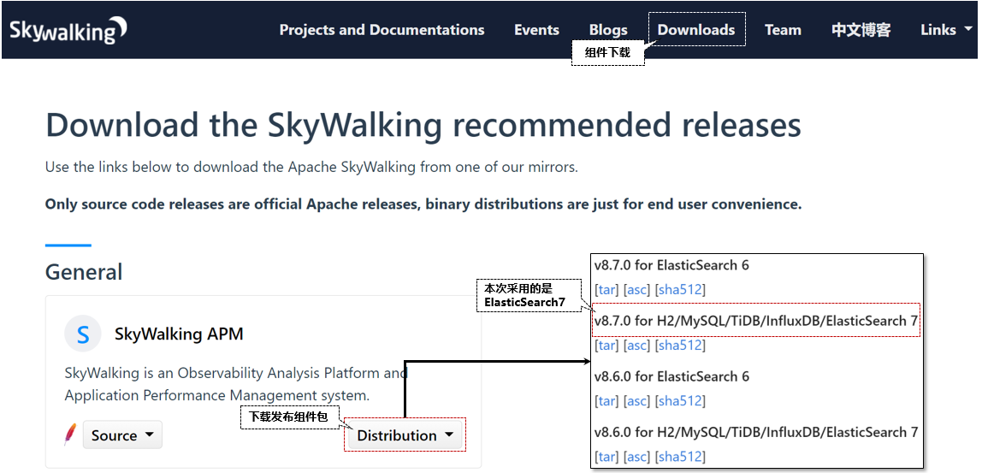
SkyWalking组件下载
SkyWalking官方提供了项目发布的GITHub地址，开发者可以根据需要通过源代码进行，也可以直接通过官方地址下载打包完成的开发组件，本次为了简化处理，直接使用了支持ElasticSearch7的发布版

Slide 14
Skywalking服务安装
系统主机配置：
192.168.190.161 elk-server
192.168.190.162 skywalking-server
解压缩：tar xzvf /var/ftp/apache-skywalking-apm-es7-8.7.0.tar.gz -C /usr/local/
目录更名：mv /usr/local/apache-skywalking-apm-bin-es7/ /usr/local/skywalking
主机配置：vi /usr/local/skywalking/config/application.yml
storage:
selector: ${SW_STORAGE:elasticsearch7}
elasticsearch7:
clusterNodes: ${SW_STORAGE_ES_CLUSTER_NODES:elk-server:9200}
user: ${SW_ES_USER:"elastic"}
password: ${SW_ES_PASSWORD:"elastic"}

Slide 15
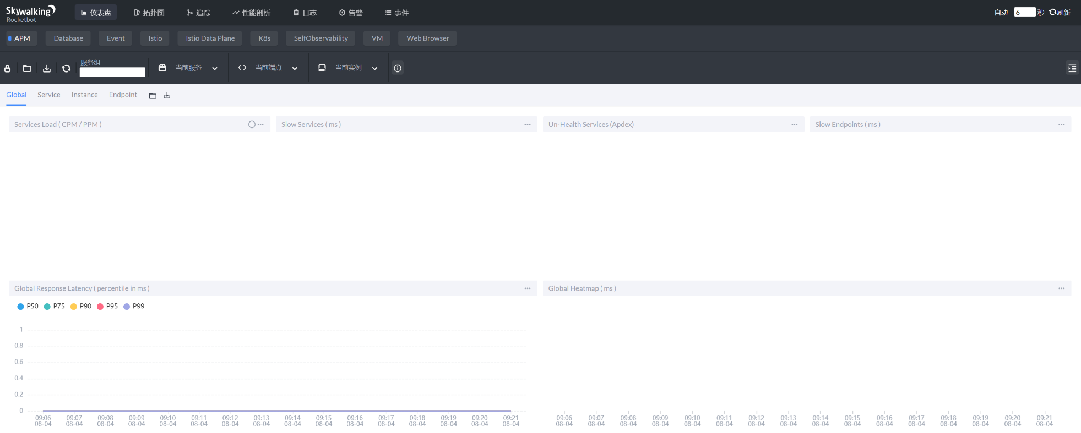
Skywalking服务安装
启动SkyWalking服务：/usr/local/skywalking/bin/startup.sh
防火墙配置：
添加访问端口：
firewall-cmd --zone=public --add-port=8080/tcp --permanent
firewall-cmd --zone=public --add-port=11800/tcp --permanent
firewall-cmd --zone=public --add-port=12800/tcp --permanent
重新加载配置：firewall-cmd --reload

Slide 16
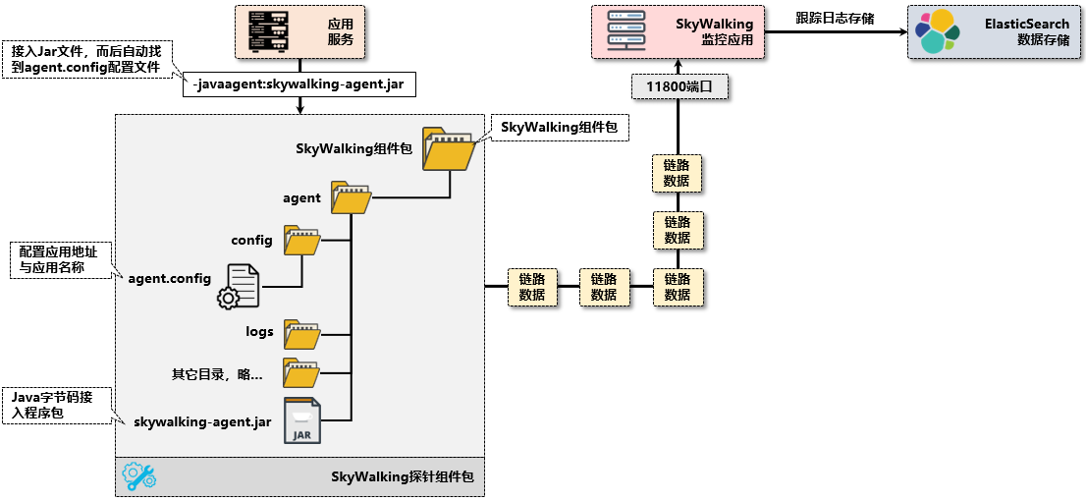
SkyWalking探针接入
SkyWalking组件内部提供了探针支持，利用探针的机制可以与要跟踪的代码直接进行整合，从而实现最终的服务接入处理，如图所示，而在用户所获取到的SkyWalking组件的内部已经提供了探针的应用skywalking-agent.jar文件（拷贝其“agent”父目录），开发者直接基于此程序包即可实现将微服务的监控数据发送到SkyWalking应用之中

Slide 17
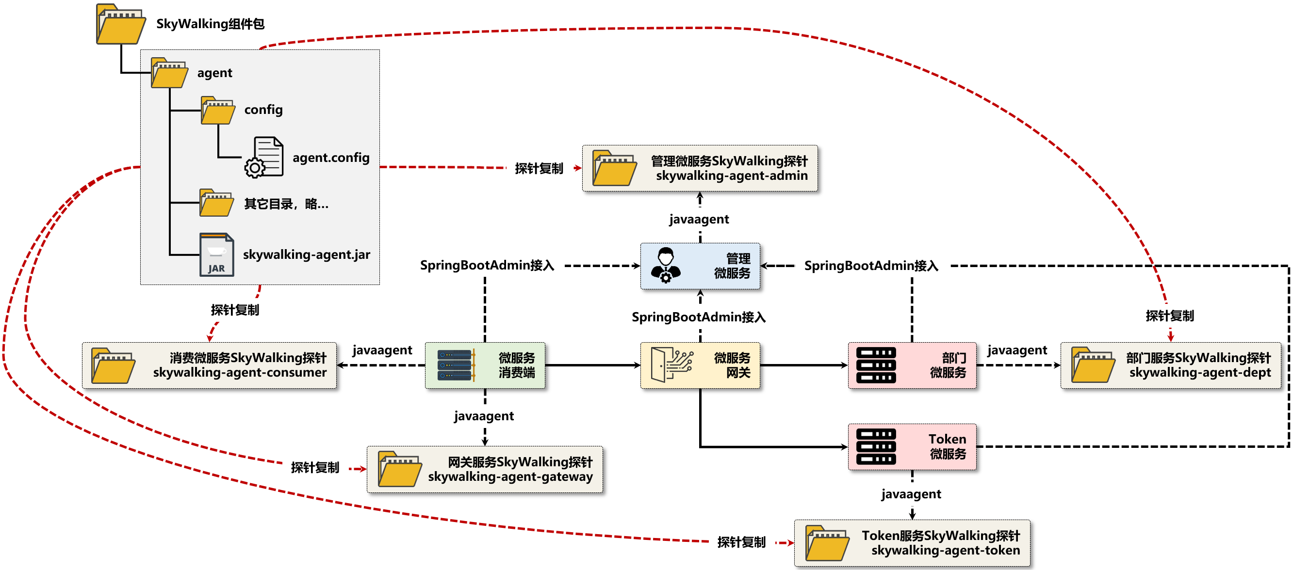
Skywalking探针配置
在一套完整的微服务过程中，由于会存在有众多的微服务处理节点，这样每一个节点都需要提供有一个探针工作目录，将agent 目录复制5份，名称分别为skywalking-agent-admin（管理微服务）、skywalking-agent-token（Token微服务）、skywalking-agent-gateway（网关微服务）、skywalking-agent-dept（部门微服务）、skywalking-agent-consumer（消费端微服务）

Slide 18
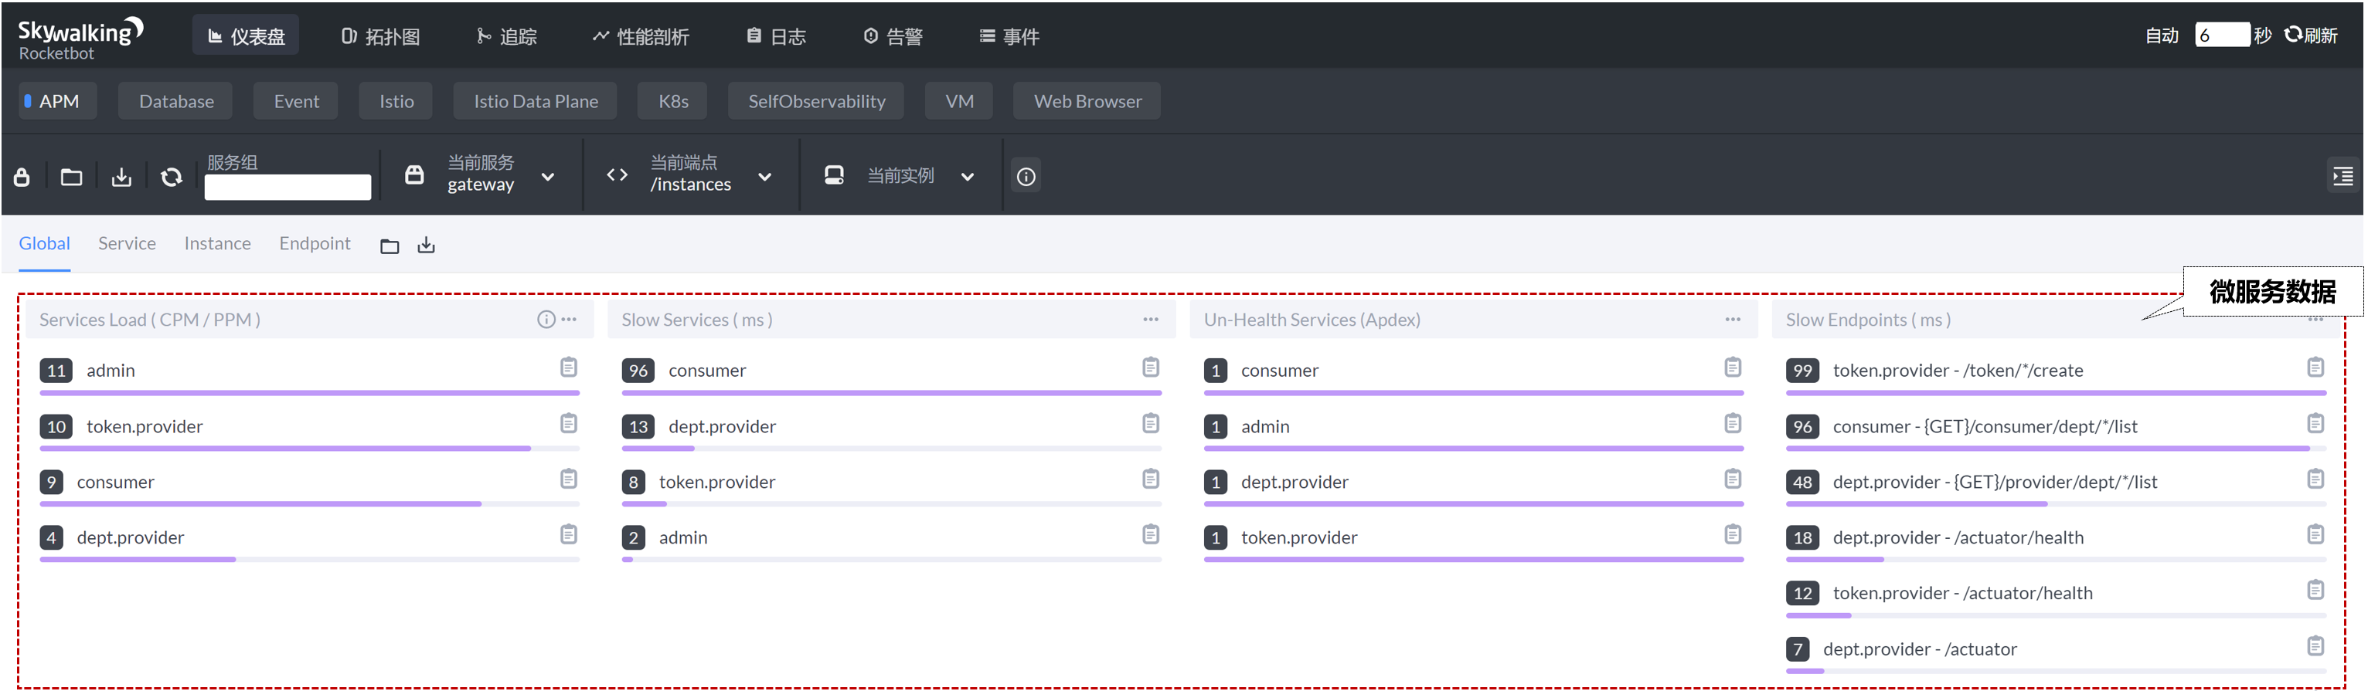
微服务接入
微服务管理： | -javaagent:H:/workspace/skywalking-agent-admin/skywalking-agent.jar -Dskywalking.agent.service_name=gateway -Dskywalking.collector.backend_service=skywalking-server:11800
微服务网关： | -javaagent:H:/workspace/skywalking-agent-gateway/skywalking-agent.jar -Dskywalking.agent.service_name=gateway -Dskywalking.collector.backend_service=skywalking-server:11800
Token微服务： | -javaagent:H:/workspace/skywalking-token/skywalking-agent.jar -Dskywalking.agent.service_name=token.provider -Dskywalking.collector.backend_service=skywalking-server:11800
部门微服务： | -javaagent:H:/workspace/skywalking-dept/skywalking-agent.jar -Dskywalking.agent.service_name=dept.provider -Dskywalking.collector.backend_service=skywalking-server:11800
微服务消费端： | -javaagent:H:/workspace/skywalking-consumer/skywalking-agent.jar -Dskywalking.agent.service_name=consumer -Dskywalking.collector.backend_service=skywalking-server:11800

Slide 19
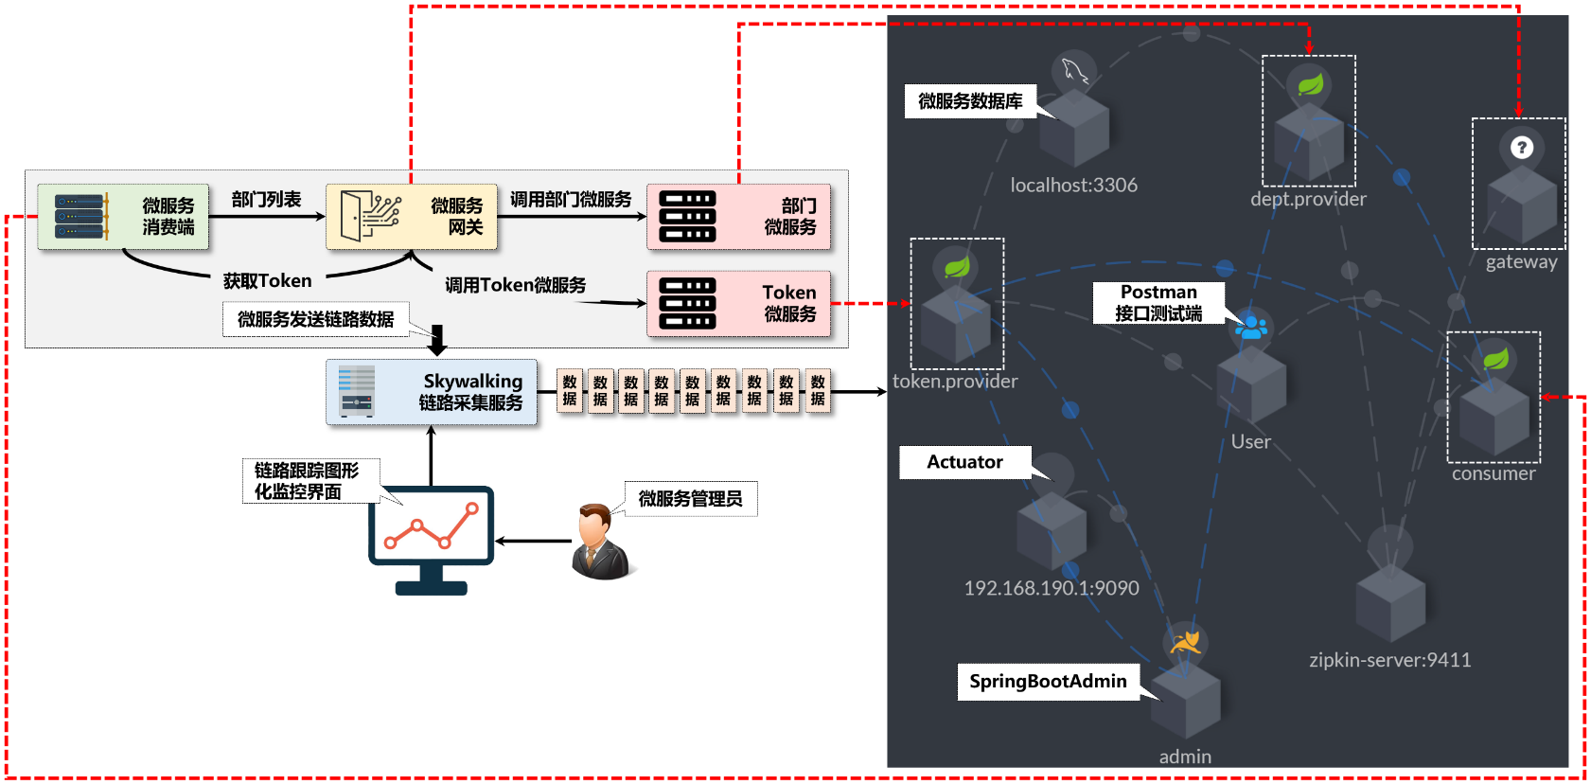
微服务拓扑图
监控数据中实际上存在有SkyWalking三个核心的数据项，管理者可以根据这些数据项来观测微服务的调用信息，这些配置项作用如下：
服务（Service）：表示对请求提供相同行为的一系列的服务应用，每一组服务应用在启动时可以设置唯一的服务名称，当未设置时会由SkyWalking进行定义；
服务实例（Instance）：每一组的监控都会由若干个服务实例所组成，每个实例代表一个应用服务，本质上讲每一个应用都属于一个系统中的服务进程；
端点（Endpoint）：对于特定服务所接收的请求路径，例如：HTTP请求中的URI路径，或者是gRPC通讯中的服务名称；

Slide 20
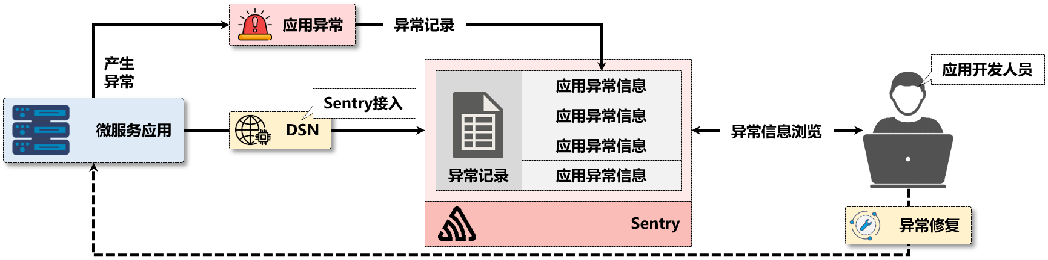
Sentry错误记录
在微服务的设计与开发中，很难保证所编写的代码不出现任何的异常，而伴随着微服务庞大的调用链形式，这就为异常的排查与错误的修复带来了极大的麻烦。所以为了解决这样的问题，在开发中可以通过Sentry这一开源项目来实现错误的收集与预警处理

Slide 21
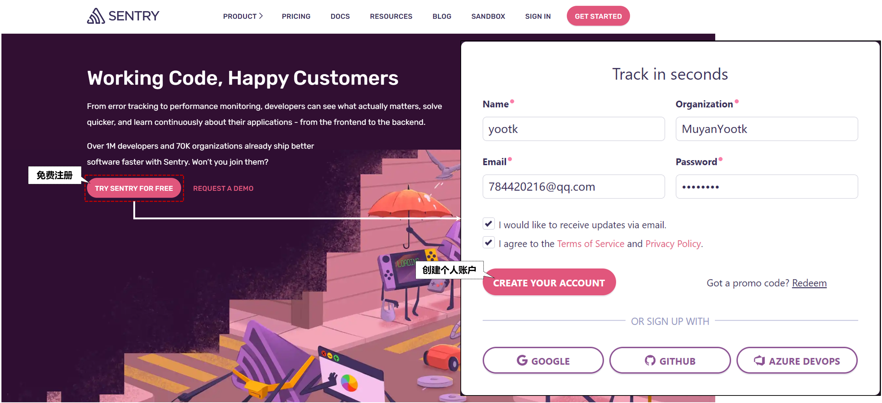
Sentry首页
Sentry是一个免费的SAAS平台应用程序，开发者只需要登录Sentry首页（地址：sentry.io），随后注册自己的账户就可以直接在项目中进行应用。

Slide 22
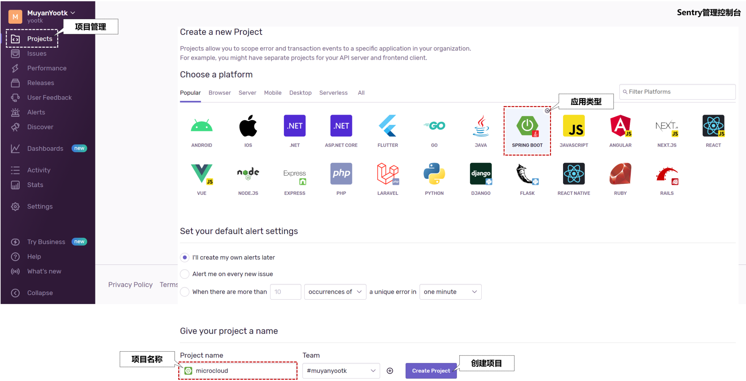
创建Sentry项目
用户注册成功后可以进入到Sentry的控制台，并在此控制台中创建一个与当前环境匹配的相应来实现错误日志数据的采集，例如：本次应用是基于SpringCloud实现的，所以可以在创建时选择“SpringBoot”项目类型

Slide 23
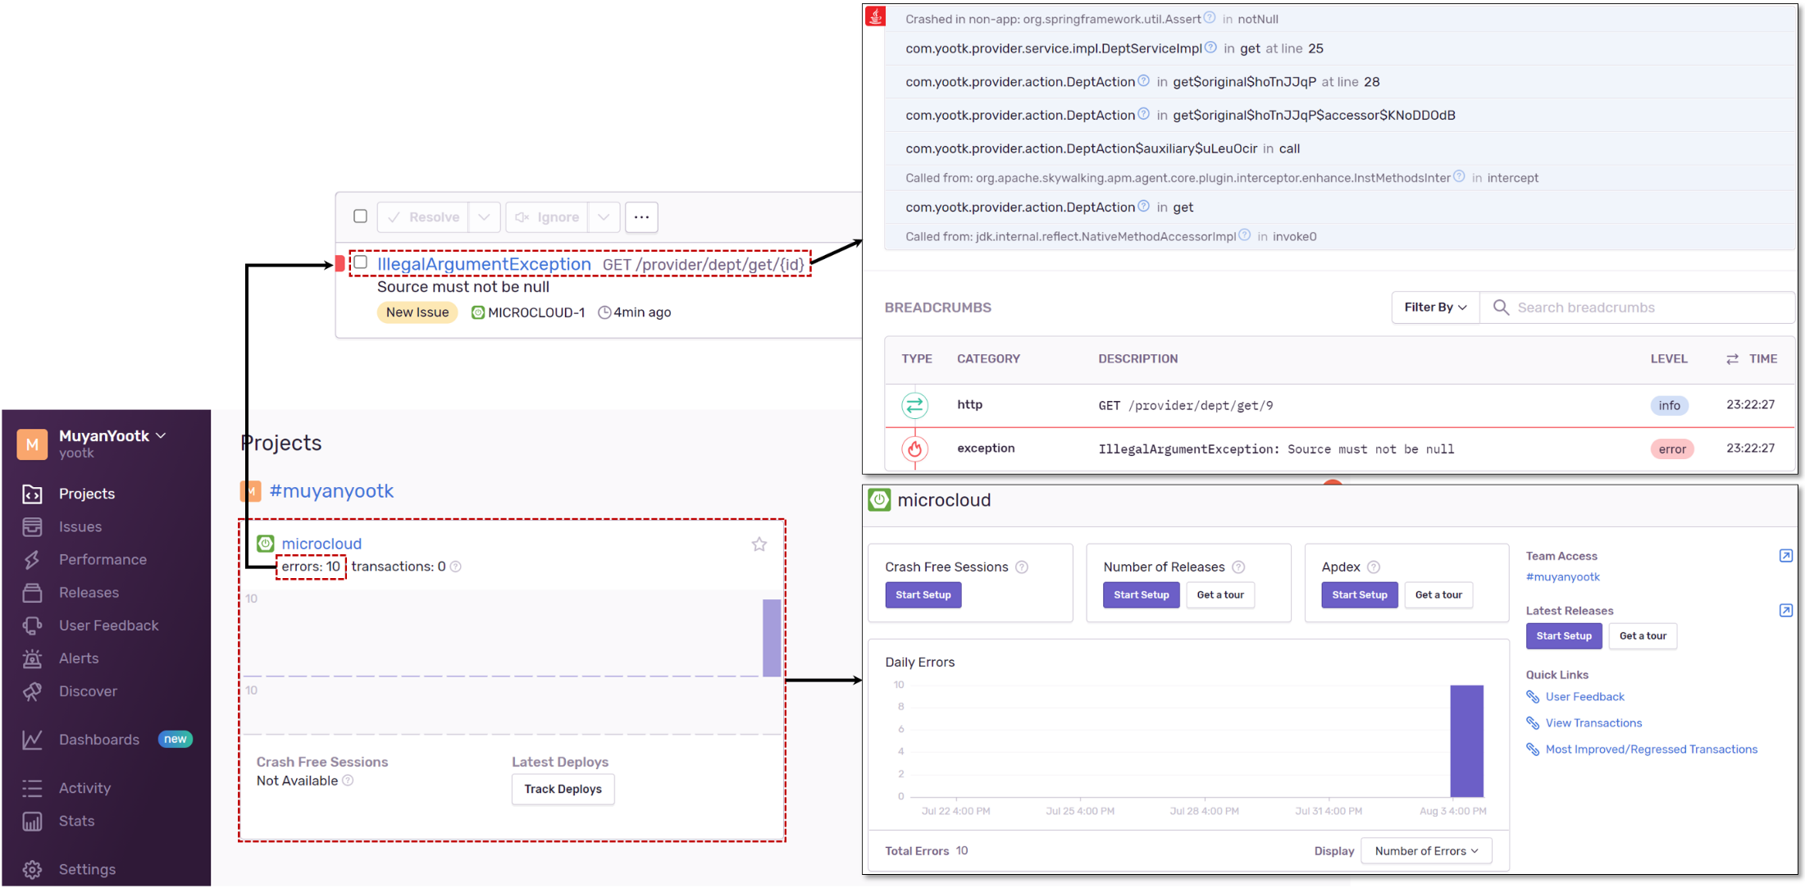
客户端接入地址
依赖配置：implementation('io.sentry:sentry-spring-boot-starter:5.0.1')
服务接入：
sentry: dsn: https://a7d3cff214a14df8a2d6dbf0bb5af669@o944959.ingest.sentry.io/5893526

Slide 24
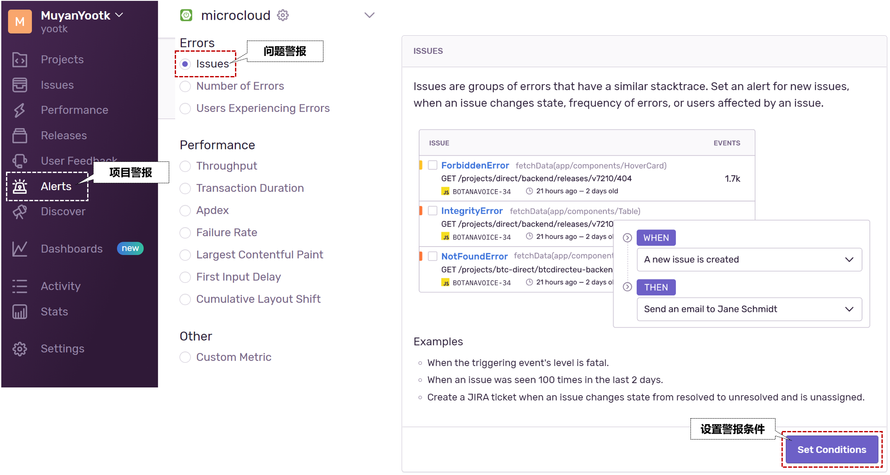
项目警报设置
在项目中的错误一般会有两类，一种是已规划错误（会出错，但是不会影响到程序执行结果），而另外一种就属于未知的错误，所以一旦项目出现了未知错误时就需要及时的通知管理员进行排查，在Sentry中支持错误预警的操作，开发者可以根据自身的项目需要来进行配置

Slide 25
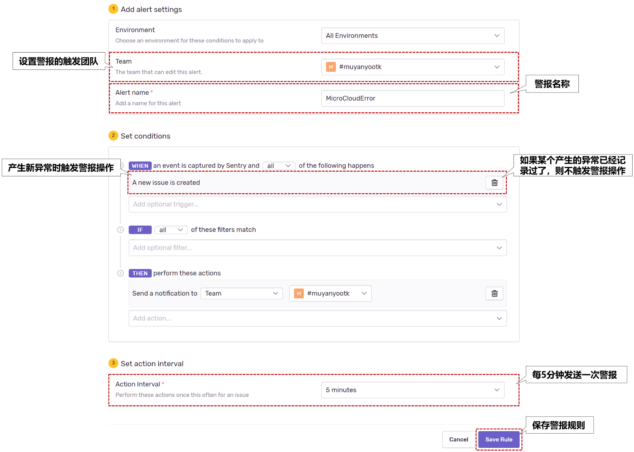
设置警报触发条件
在进行报警设置时需要设置警报的名称、警报的触发条件以及警报间隔等信息，本次将以新异常出现为警报触发的条件（可以先删除之前测试时产生的异常项）

Slide 26
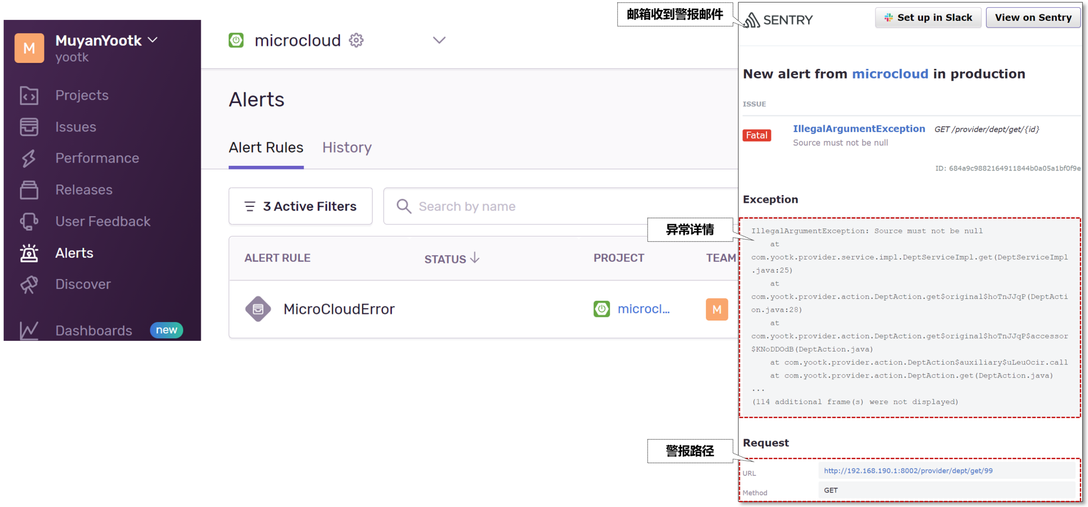
收到警报邮件
警报环境设置完成后，一旦产生了新的异常，则会自动的向用户注册邮箱中发送警报信息，如图所示，这样开发者就可以及时收到异常信息，而后进行错误排查。

Slide 27

手机扫码 —— 随时关注我们
我们将持续进行各类编程技术的课程直播，如果你想第一时间收到我们的课程直播信息，可以拿出手机，通过不同平台APP扫码关注。

Slide 28


Slide 29
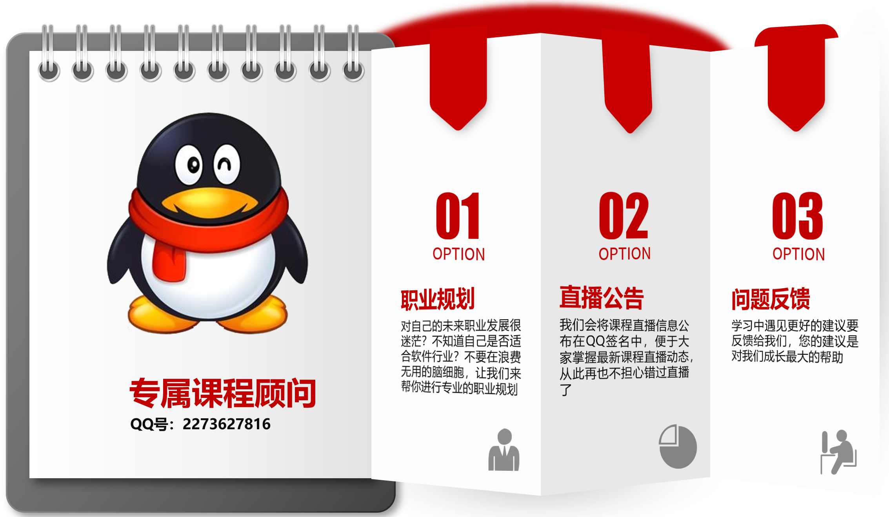

Slide 30

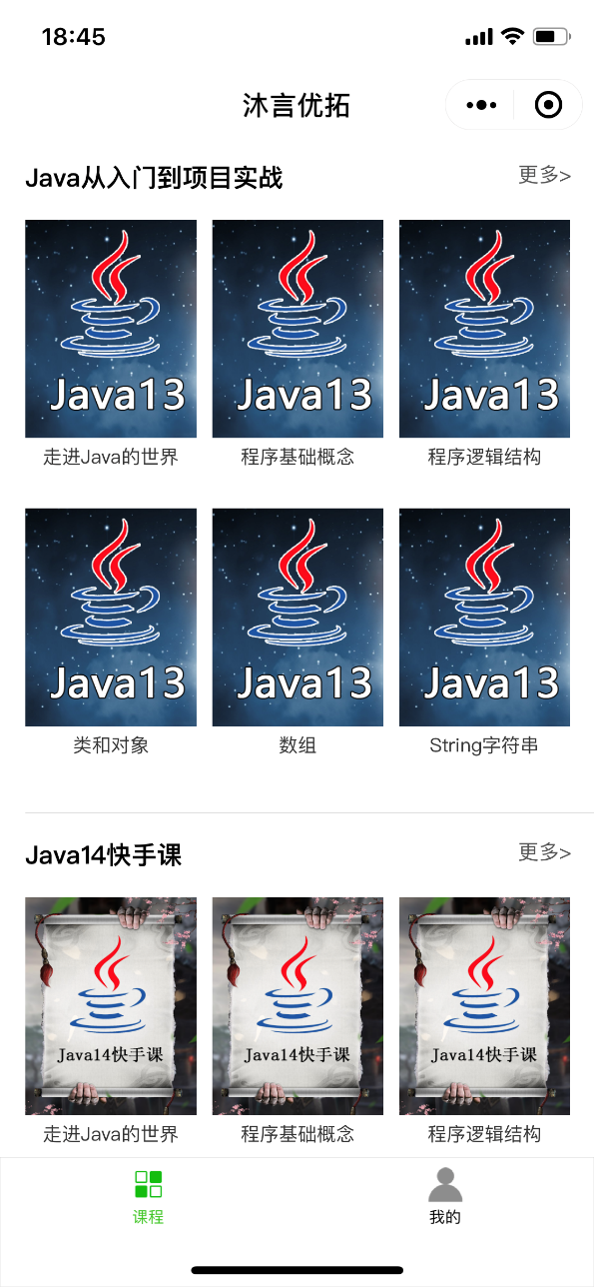

技术学习小程序
打开微信添加“沐言优拓”小程序，里面有免费的各类编程资源，通过手机直接学习。
李
兴
华

